Slide 1
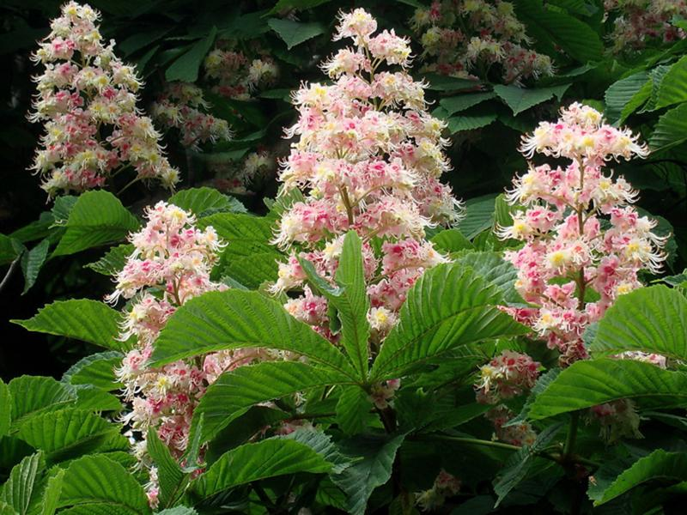
Складаю есе
Українська мова
3 клас. Розділ 8.
Досліджую текст
Урок 108

Slide 2
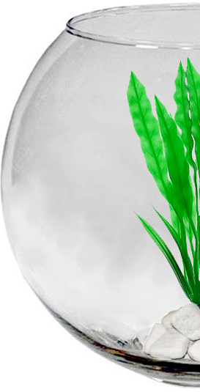
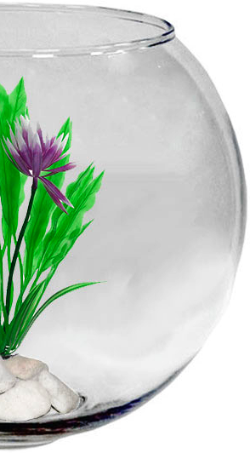
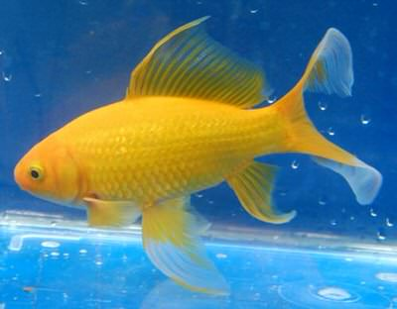
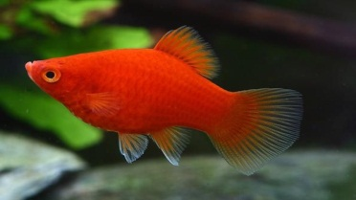
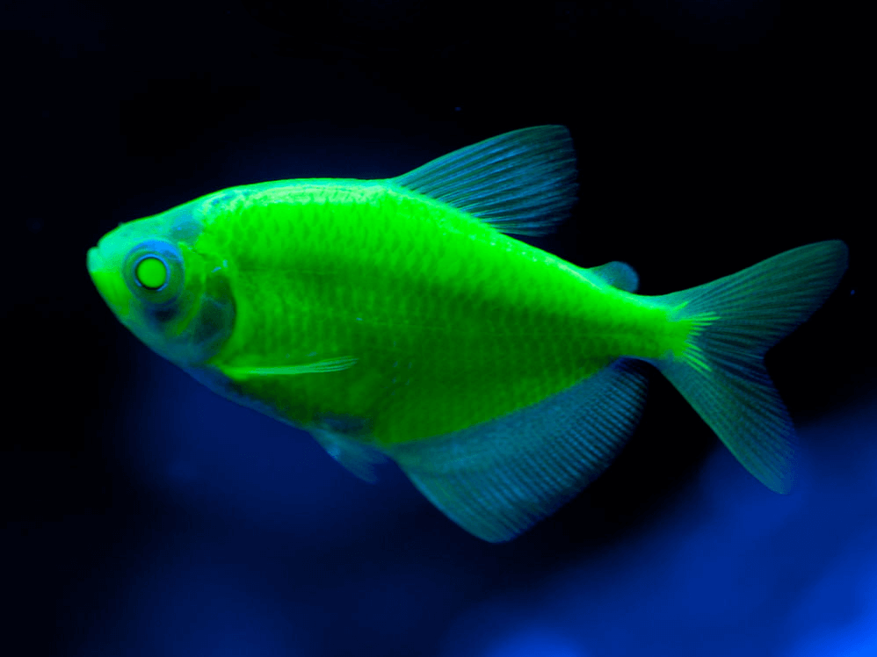
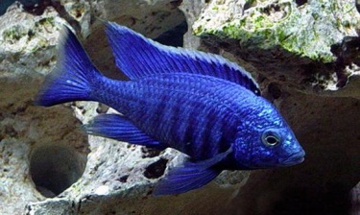
Налаштування на урок
Виберіть ту рибку - очікування, яку хочете пустити в акваріум уроку
Готовність до активної роботи
Хвилювання, але здатність працювати.
Відчуваю змогу розв’язати всі завдання
Виявлю творче мислення

Slide 3
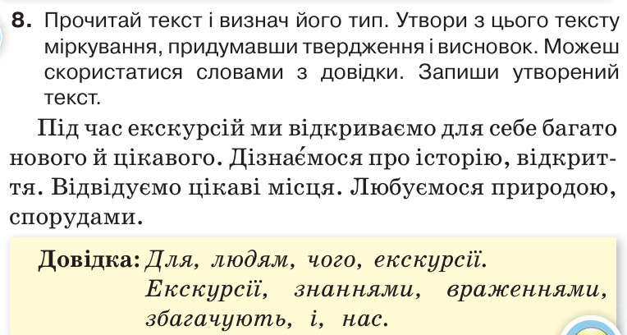

Перевірка домашнього завдання
Підручник.
Сторінка
145

Slide 4
Скарбниця знань
Зв’язані за змістом речення
Передає тему або мету тексту
Текст
заголовок
Про що йде мова в тексті
Головна думка тексту
тема тексту
мета тексту
Розповідь, опис, міркування
Види текстів
Певна послідовність частин
повідомляє про що і про кого йтиме мова в тексті
зачин
будова
кінцівка
підводить підсумок усього сказаного
Основна частина
розповідає про розвиток подій

Slide 5
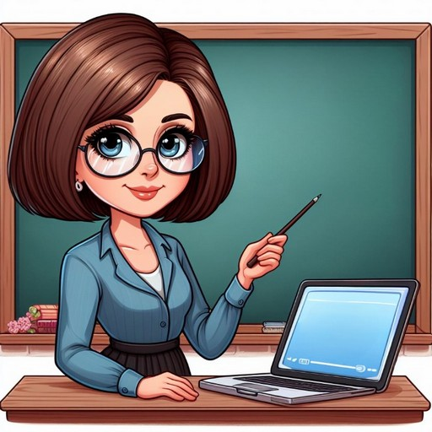
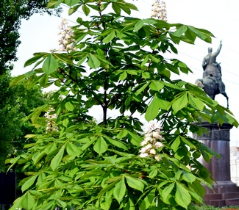
Повідомлення теми уроку
Сьогодні на уроці ми будемо вчитися розрізняти види текстів, познайомимось з новим – есе. Походимо парками і вулицями Києва під каштанами.

Slide 6
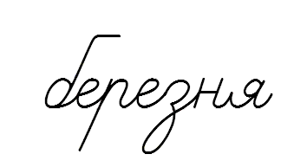
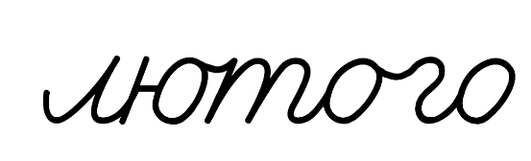






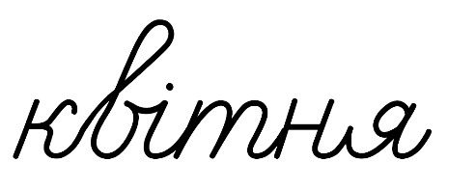

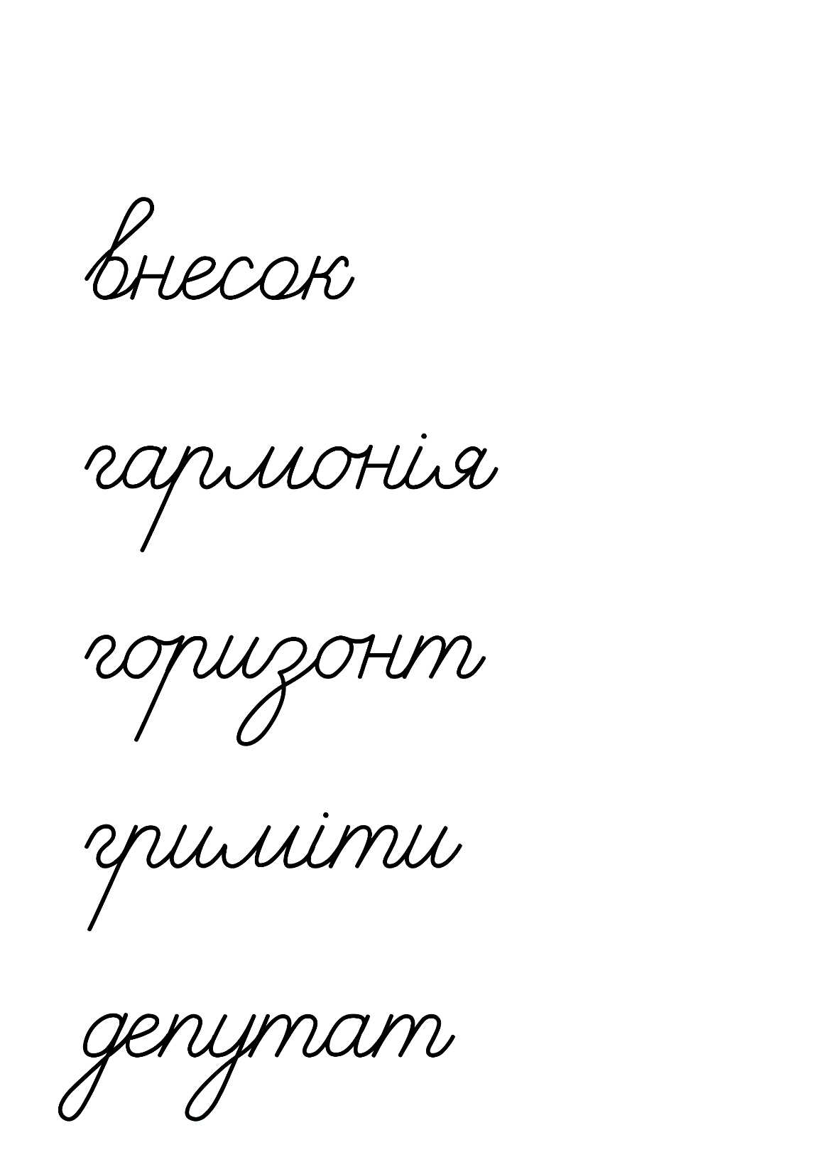
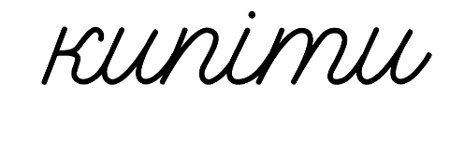
Каліграфічна хвилинка
'
'
'
'
Прочитайте і запишіть словникові слова.
Поставте наголоси в словах. Підкресліть ненаголошені голосні
На які дві групи можна їх поділити? Чому?
Складіть речення з одним із слів.

Slide 7
Прочитайте тексти. Визначте, який із них розповідь, а який — опис.
Київ — дуже красиве місто. У ньому багато театрів, музеїв, історичних споруд. Є місця для відпочинку і розваг. Це приваблює туристів. Навесні окрасою Києва стають квітучі каштани.
Розповідь
Біло-рожевий цвіт каштанів — незвичайний. Пахучі суцвіття з дрібних квіточок нагадують пірамідки. Вони схожі на великі яскраві свічки.
Опис
Підручник.
Сторінка
145

Slide 8
Прочитайте текст.
Чим він відрізняється від попередніх?
Я проходила під каштаном. Раптом на мене посипались пелюсточки його квітів.
Цікаво, чому каштан посипав їх на мене? Вирішив погратися зі мною? Чи хотів, щоб я звернула увагу на його красу?
Та, як би не було, мені сподобався цей пелюстковий дощик.
Проведіть дослідження!
1. Пригадайте, як називається текст, у якому про щось розповідається.
2. Як називаємо текст, у якому щось описується?
3. А чи знаєте, як називається текст, у якому автор висловлює свої думки, розмірковування про щось? Дізнайтеся про це з правила.
Підручник.
Сторінка
146

Slide 9
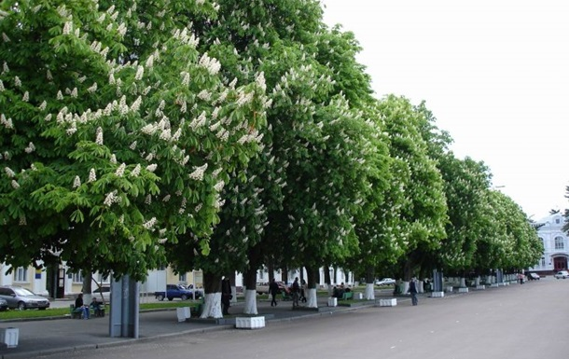
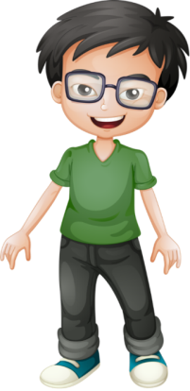
Запам’ятайте!
Текст, у якому висловлено розмірковування (думки автора) про якийсь предмет, подію, вчинок, власні почуття, називається есе.
Підручник.
Сторінка
146

Slide 10
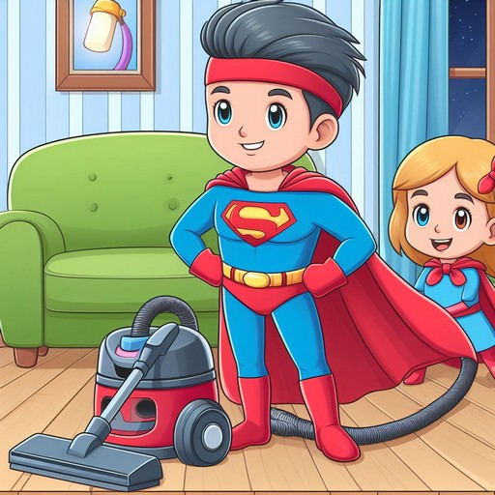
Складіть есе за поданим планом
 | ПЛАН
1. | Яку добру справу я зробив/зробила за останні дні?
2. | Що я відчував/відчувала після цього?
3. | Який висновок я роблю для себе?
Підручник.
Сторінка
146

Slide 11
Зразок есе за поданим планом
Добра справа (есе)
Мама сьогодні сказала мені, що пишається мною. Це приємно! А я замислився, що хорошого я зробив за своє життя?
У мене є маленький братик, і мені хочеться бути для нього прикладом. Я граюся з ним, ми разом читаємо книжки і розглядаємо малюнки. Крім того, я завжди допомагаю батькам. Слідкую за порядком у своїй кімнаті і, коли пограюся, завжди прибираю іграшки.
Мені легко й приємно робити добрі справи.
Підручник.
Сторінка
146

Slide 12
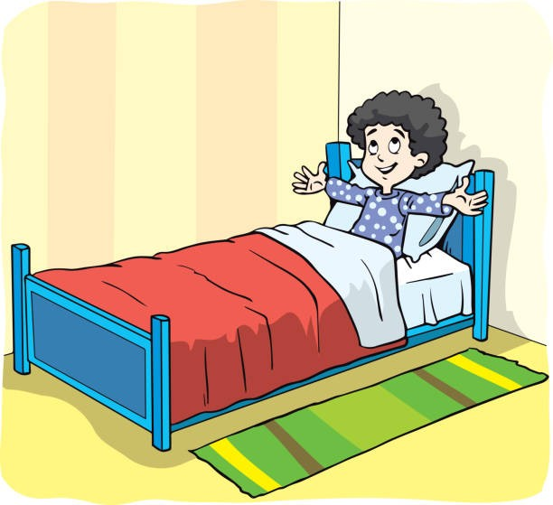
Прочитайте текст. Визначте його тип.
Хлопчики домовились зустрітися в неділю на стадіоні, щоб пограти у футбол. Але Сашко полюбляє вранці поспати. Тому, прокинувшись, почав розмірковувати — йти йому на стадіон чи краще поніжитися в ліжку під ковдрою.
Запишіть спільнокореневі до виділеного слова
Футбол – футболіст, футбольний.
Дайте відповіді на запитання Щебетунчика.
1. Як порадите вчинити Сашкові?
2. Чи траплялися з вами такі випадки?
Підручник.
Сторінка
146

Slide 13
На основі прочитаного тексту побудуйте есе про те, що для вас важливіше: домовленість із друзями чи власні бажання.
Що для мене важливіше: домовленість з друзями чи власні бажання?
Я люблю вранці поспати! Але якщо була домовленість з друзями, то я піду на зустріч. Якщо не дотримуватись обіцянок, тебе перестануть запрошувати і можна взагалі втратити друзів. А вірні друзі – це важливо! Мене тато так завжди вчить. Треба виконувати те, що обіцяв.
Мені теж не подобається когось марно чекати.
Підручник.
Сторінка
147

Slide 14
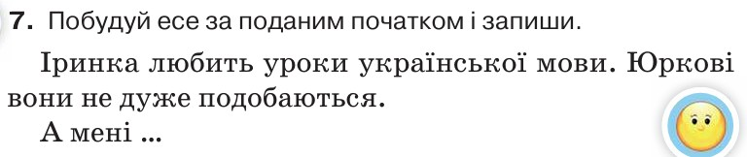
Пояснення домашнього завдання
Підручник.
Сторінка
147

Slide 15
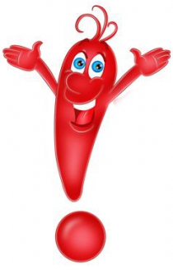

Рефлексія
Оцініть свою роботу на уроці розділовими знаками
Якщо під час уроку все було зрозумілим, легким
Якщо інколи під час уроку з'являлися труднощі
Якщо під час уроку часто виникали труднощі, багато помилок

